Slide 1
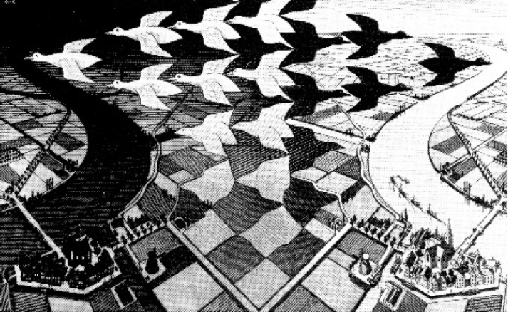
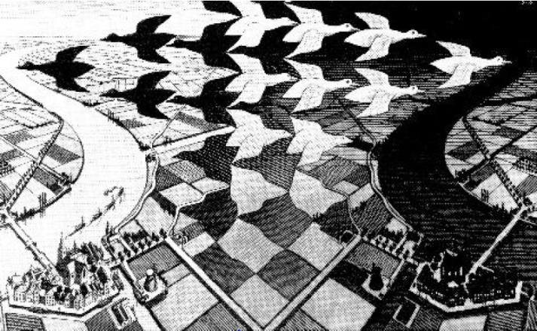
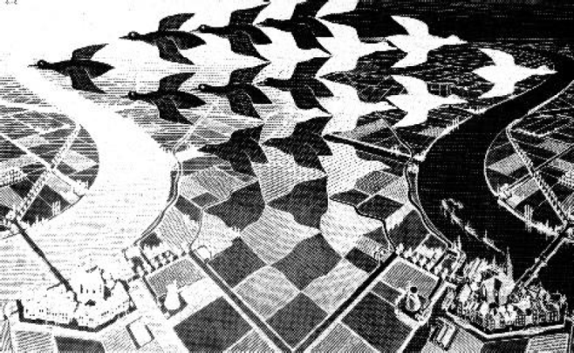
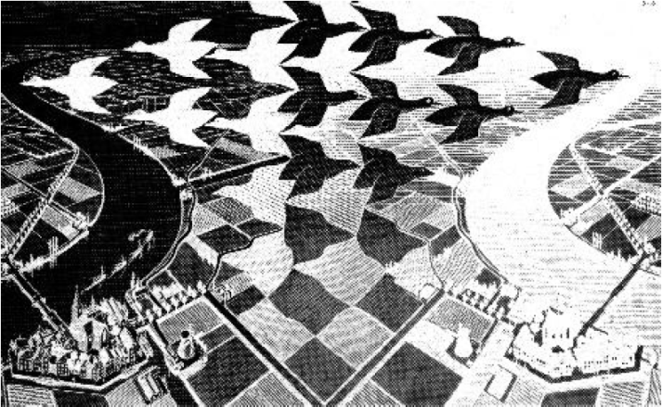
Het Antimaterie Mysterie
Marcel Merk, Nikhef en VU
Leidse Weer- en Sterrekundige Kring, Leiden
29 oktober 2013

Slide 2
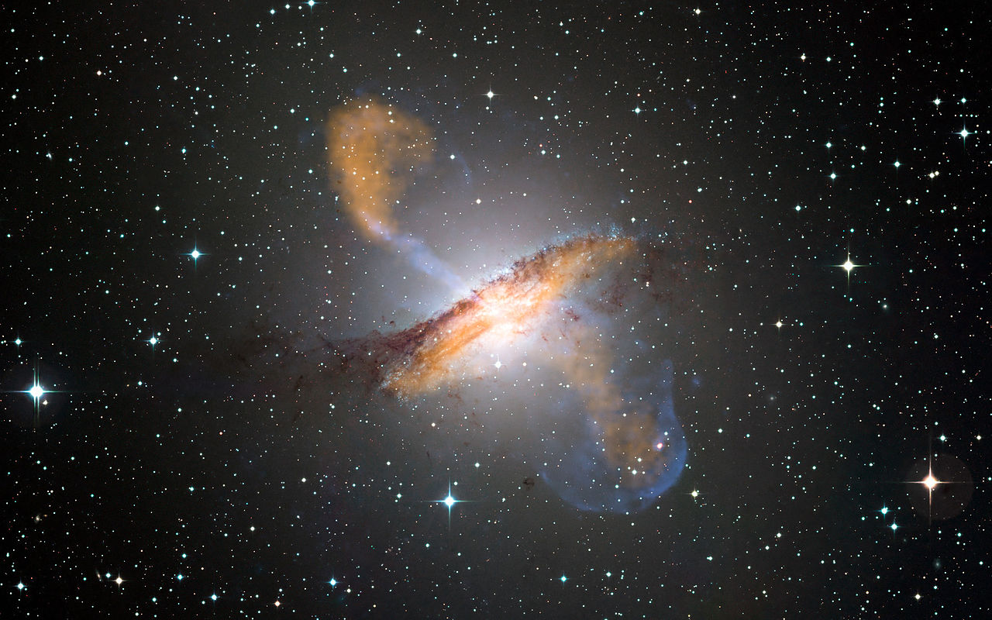
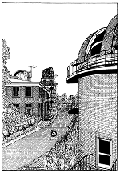






Ter Introductie Marcel Merk:
1974 – 1978: Lid van JWG van (K)NVWS
  Algemene ledenvergaderingen in Jutphaas: Stimulerende voordrachten!
1982 – 1991 KU Nijmegen
  Studie en Promotie
1991 – 1994 CERN: Postdoc CMU
1994 – 2000 Nikhef: Postdoc, KNAW fellow
Sinds 2000: Nikhef staf
  Sinds 2004: Leerstoel VU
  Sinds 2005: Hoofd B-fysica afdeling
Notes:
Centaurus A, NGC 5128, 10-16 miljoen lichtjaar, een van meest nabije radio sterrestelsels. Active Galactic Nucleus (AGN).

Slide 3
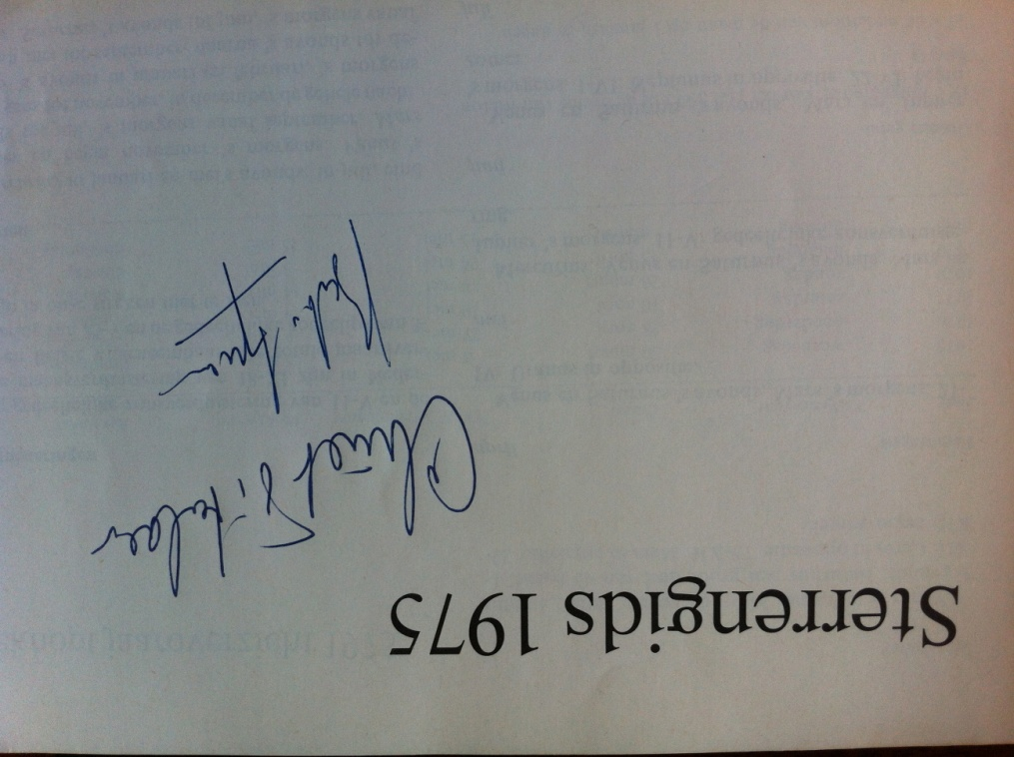
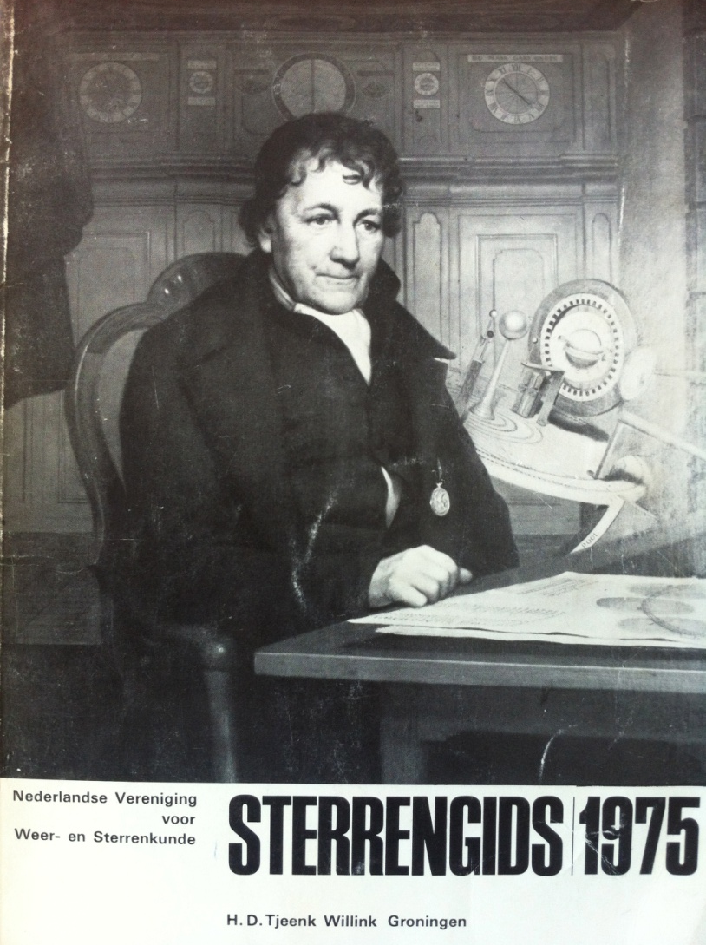
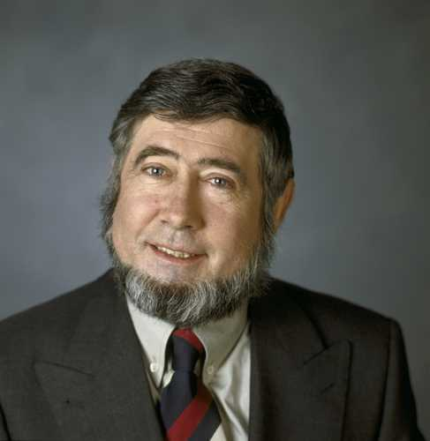
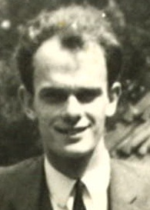
Helden uit mijn verleden
Notes:
Eise Eisinga

Slide 4
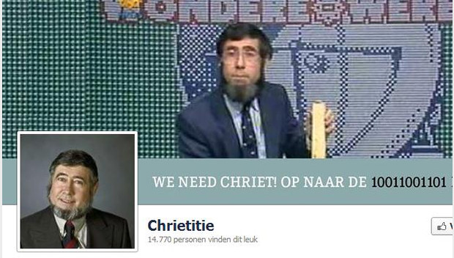

Slide 5
Inhoud
Deel I
  Elementaire deeltjes en de LEP ontdekking
  Antimaterie
  Deeltjes – Antideeltjes symmetrie en de Big Bang
Deel II
  Het Standaardmodel en het Higgs veld
  De LHC en het Higgs deeltje
  De LHC en antimaterie onderzoek

Slide 6
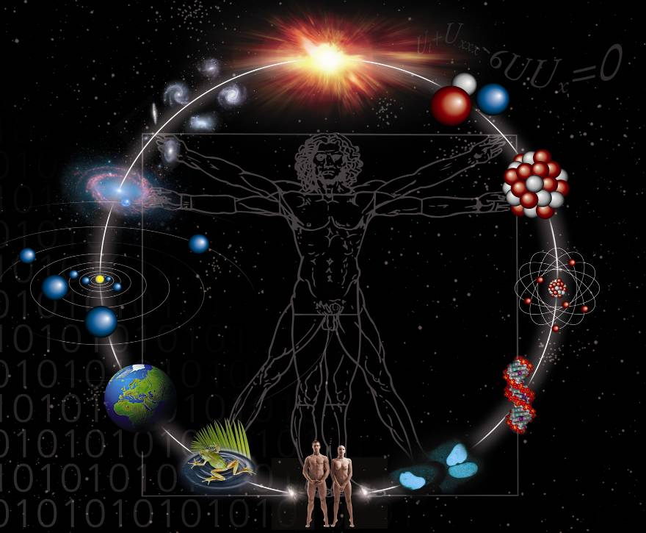
sterrenkunde
deeltjesfysica

Slide 7
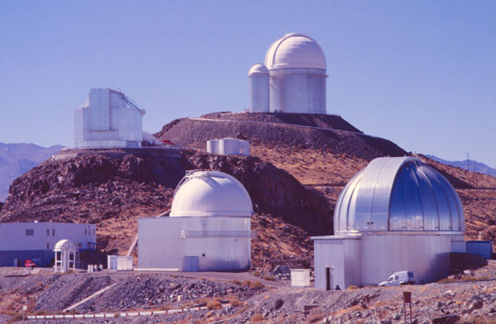
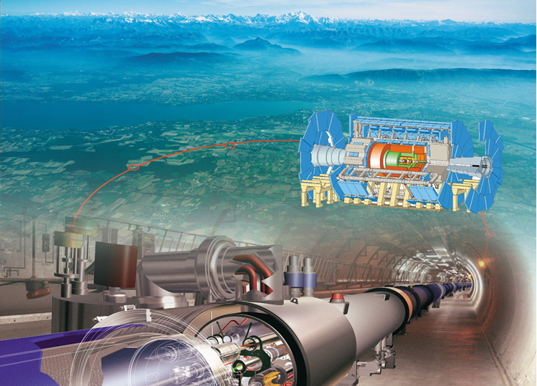
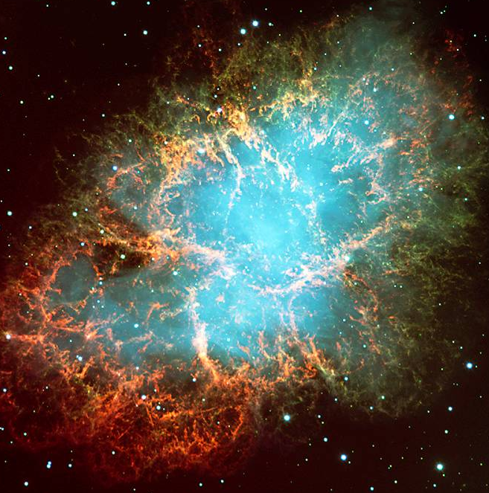
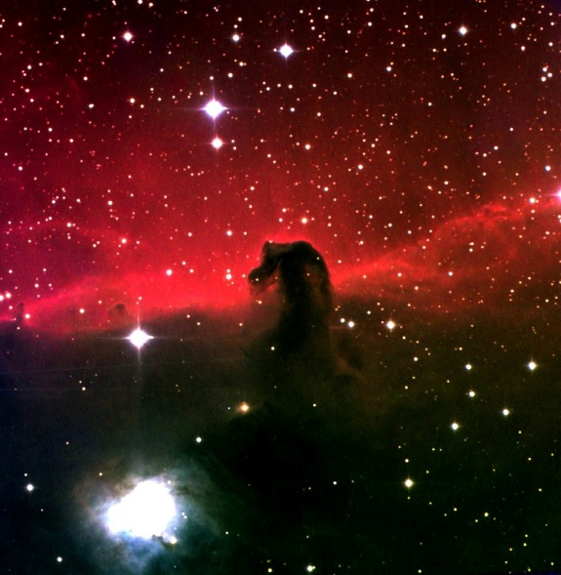
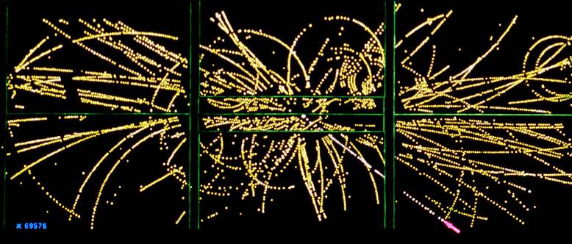
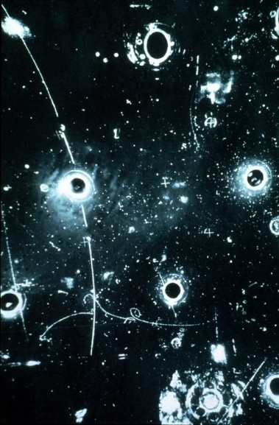
Astronomie Deeltjesfysica
Notes:
ESO (European Southern Observatory) Li Silla, Chile (taken 1998). Krabnevel, Paardekopnevel.
Bubble chamber: superheated liquid (piston reduces pressure) vaporates around particle track. Bubbles grow and become visible.

Slide 8


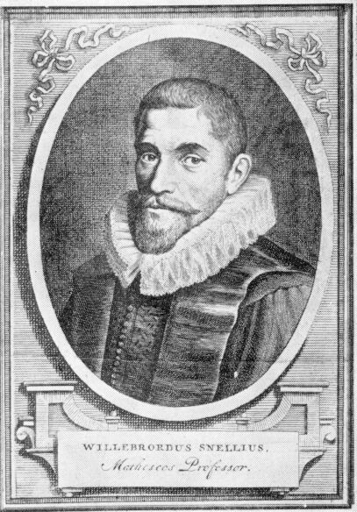
Elementaire Deeltjes
Willebrord Snel van Royen
1580 - 1626
De bouwstenen
van materie
Notes:
Willebrord Snellius: Astronoom en wiskundige op de universiteit van leiden. Straal van de aarde: “de Bataafse Erathostenes”. Berekening pi, wet van brekingsindex.

Slide 9
Bouwstenen van materie
atoom
quarks
elektron
neutron
proton
Nucleus
Notes:
Plant. Met microscoop zien we cellen (biologie). De cel is opgebouwd uit moleculen. Moleculen zijn de kleinste onderdelen van een materiaal die alle (chemische) eigenschappen van het materiaal bevat (scheikunde). Moleculen bestaan uit atomen. Atoomkernen en electronen in baan eromheen (natuurkunde). Kern bestaat uit protonen en neutronen. Lang gedacht dat die elementair zijn, maar sinds 1970 weten we dat er quarks bestaan. Up, down, electron is elementair.

Slide 10



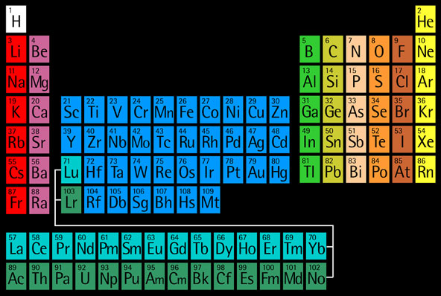
De aardse materie
periodiek systeem
Van Mendeleev
Notes:
Mendeleev 1869 zag overeenkomst tussen materialen. Nu weten we dat dit het gevolg is van het feit dat atomen uit kernen en electronen bestaan. Chemische eigenschappen bepaald worden door het aatntal electronen in de buitenste schil van het atoom. Alle materie op aarde bestaat uit het “up” en “down” quark in atoomkernen en het electron in een baan eromheen. We kunnen alle scheikundige processen op aarde verklaren met behulp van het model dat alles bestaat uit 3 deeltjes: up, down, electron.

Slide 11


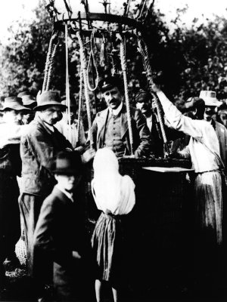
Kosmische straling (1909)
1909 Theodor Wulf
1912 Victor Hess
Notes:
Cosmische straling werd in 1909 gezien door Theodor Wulf, een nederlandse priester die dacht natuurlijke straling te zien vanuit de aarde: ioniserende straling die een electroscoop ontlaadde. Om dit te verifieren beklom hij de eiffeltoren en zag tot zijn verbazing dat de stralingsachtergrond niet afnam. Victor Franz Hess toonde daarna aan met een ballonexperiment op 5 km hoogte dat het straling uit de cosmos betreft. Dit was het eerste signaal van cosmische straling. Cosmische stralen zijn meestal protonen (87%) of Helium kernen (12%) die ergens in het heelal versneld worden en botsen met atomen in de atmosfeer, zoals hier is weergegeven. Er worden allemaal deeltjes geproduceerd. De meeste bereiken het aardoppervlak niet, echter een deeltje wel: het zogenaamde muon. Een nieuw deeltje in het spel!

Slide 12
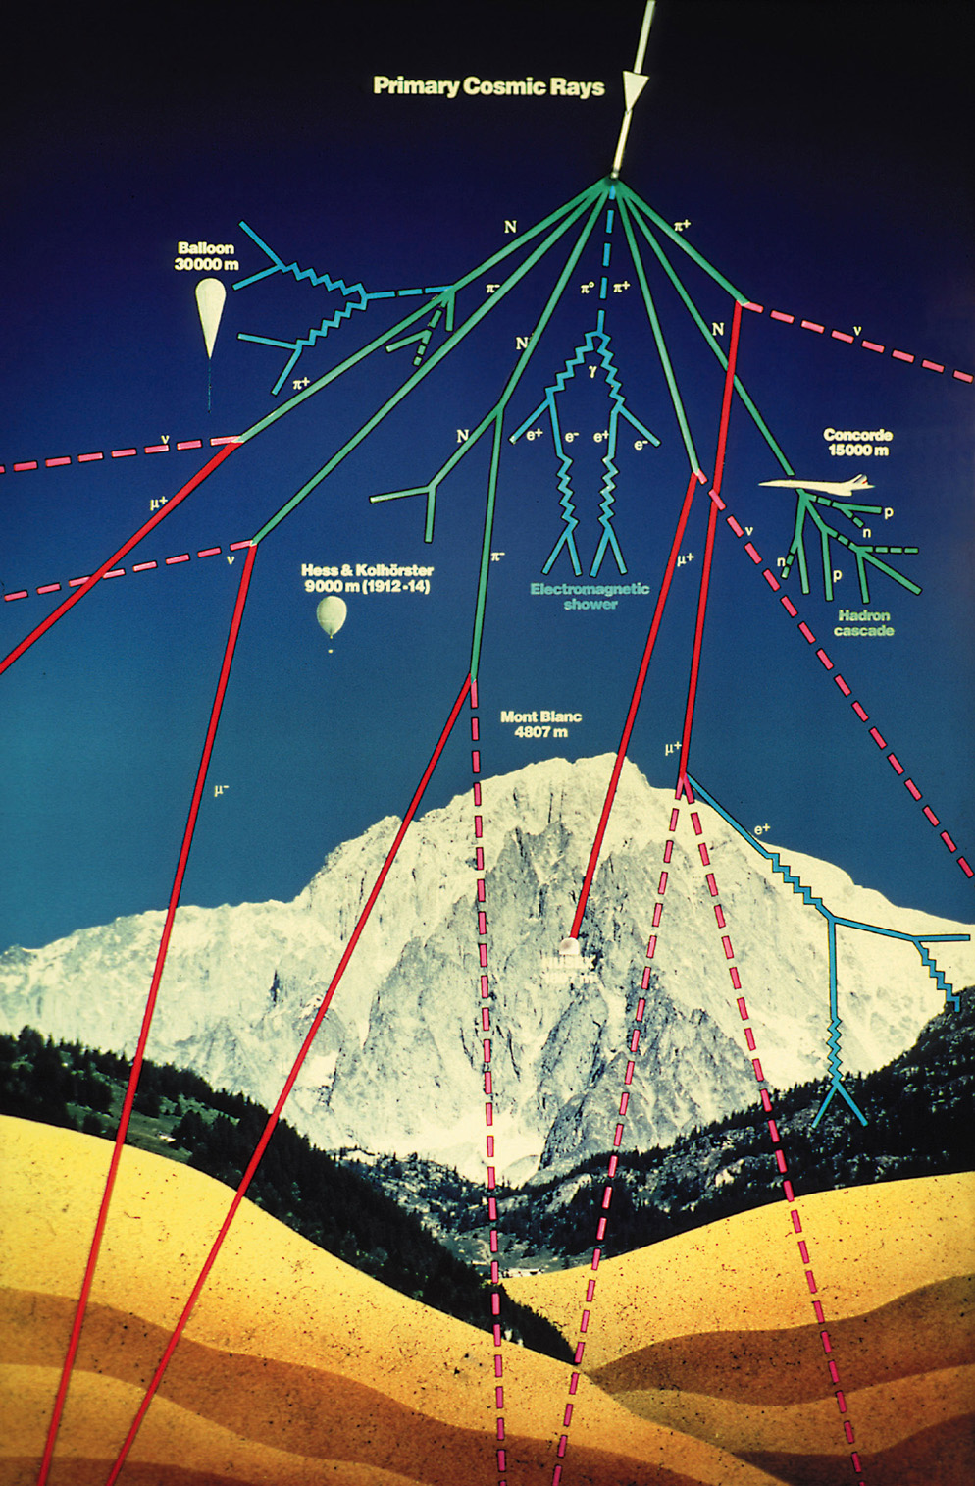
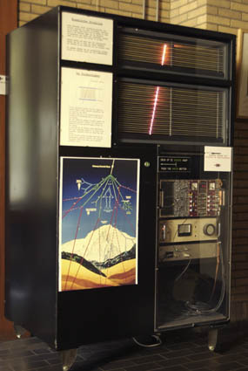
Kopie electron:
Muon (1936)
Notes:
Het muon deeltje is het belangrijkste deeltje in een cosmische douche dat tot op het aardoppervlak komt. Het is in 1937 geidentificeerd. Het is een zwaardere versie van het electron en kan ook door muren heen. Op dit moment regent het ook hier in de zaal muonen. Vonkenkamer.

Slide 13
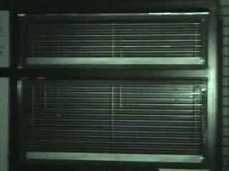
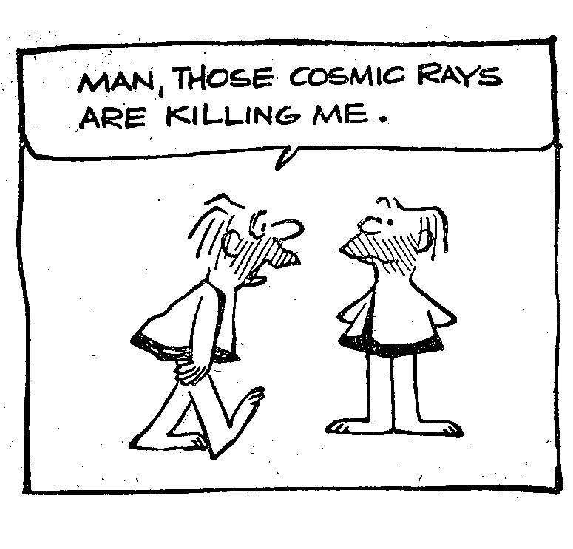
Kosmische muonen
zoals te zien in de
hal van het Nikhef
Lekker geslapen?
Iedere nacht een miljoen “muonen” door je lijf!
Notes:
Muonen van kosmische straling kunnen zichtbaar gemaakt worden met een vonken kamer. Een voorbeeld kunt U zien in de hal van het Nikhef instituut. Als U vannacht in bed ligt gaan er naar schatting zo’n miljoen muonen door U heen. Misschien dat U daarom s‘ ochtens zo fit bent!

Slide 14


CERN: het laboratorium

Slide 15
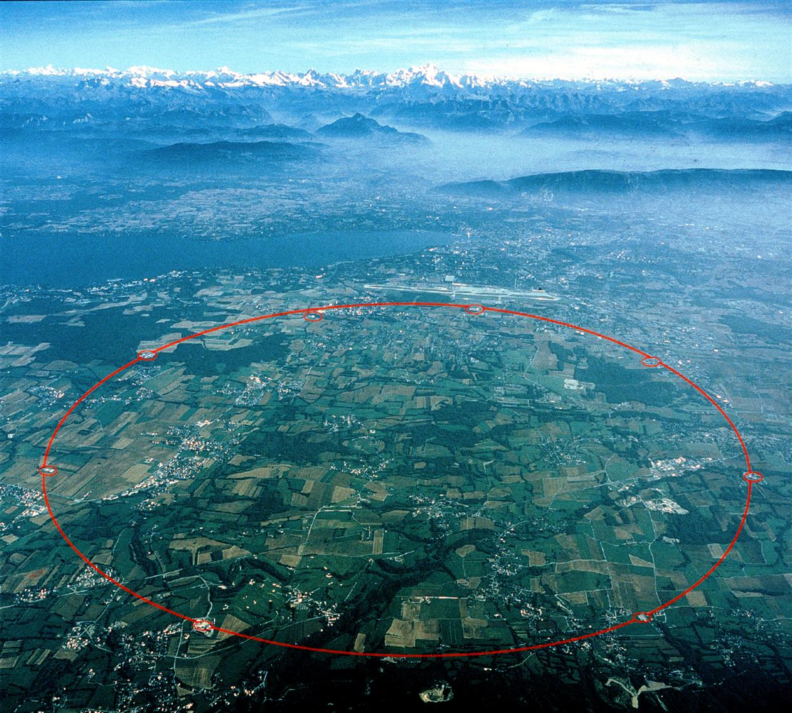
CERN: de LEP versneller

Slide 16
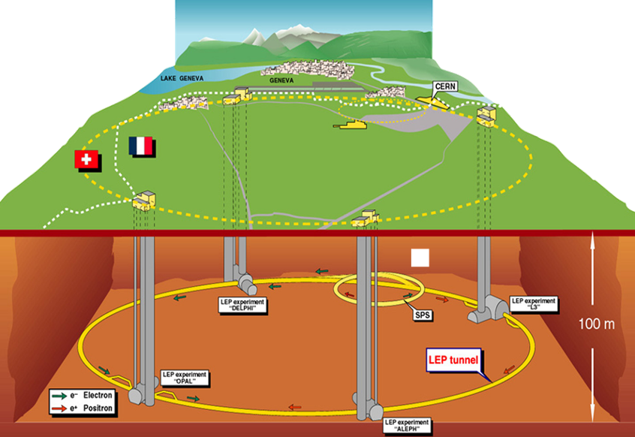
Large Electron Positron versneller
LEP
1989-2000

Slide 17
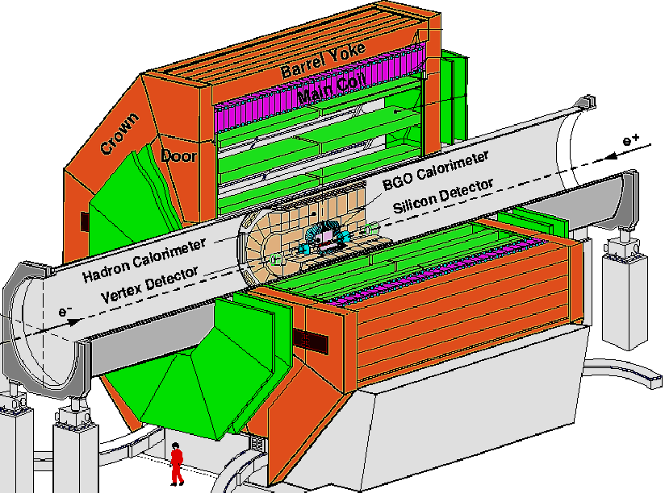
Het L3 Experiment
LEP
1989-2000

Slide 18
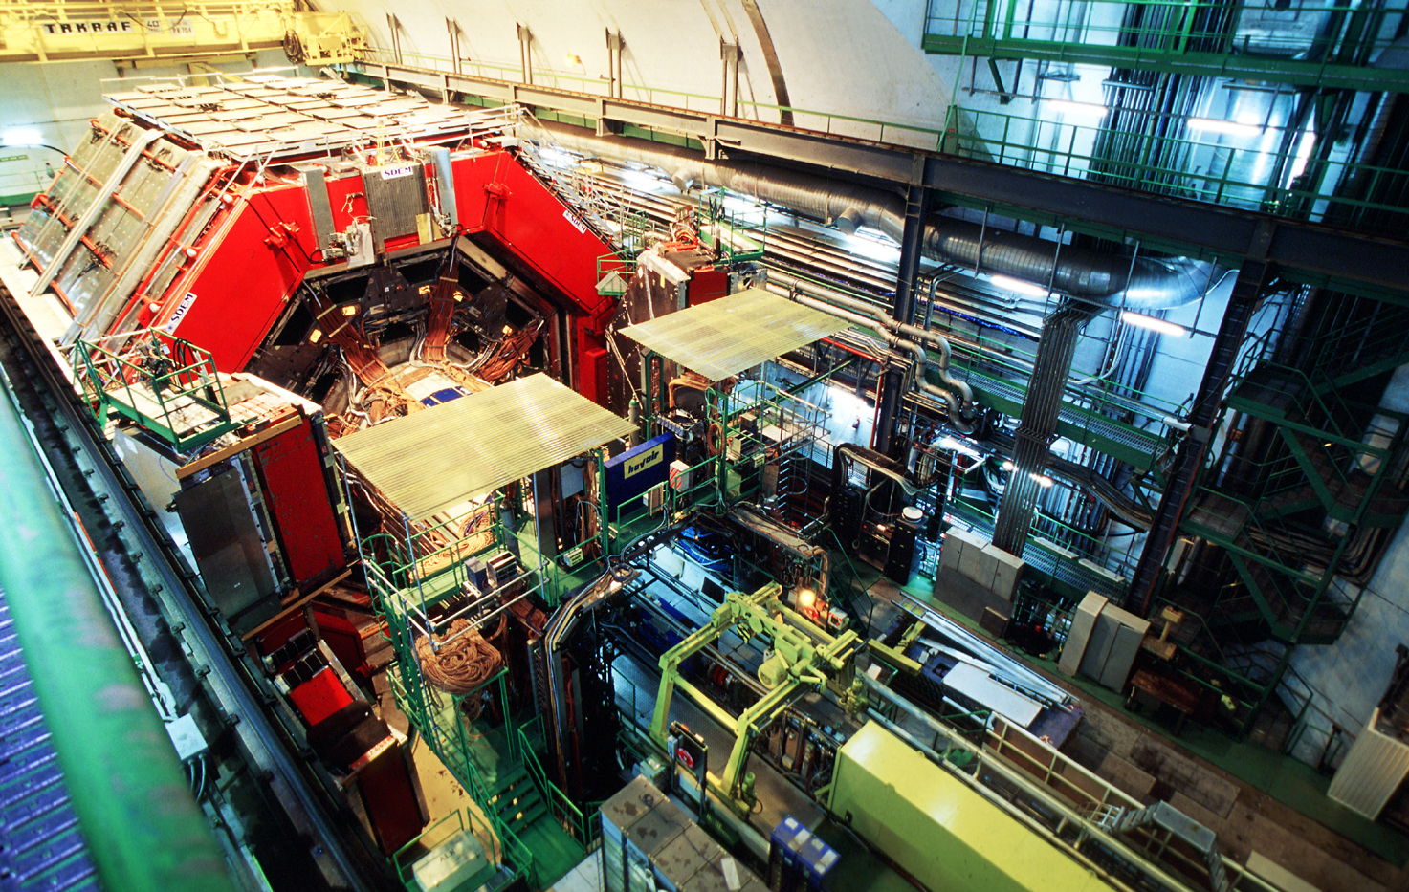
Het L3 LEP Experiment

Slide 19

Alle mogelijke materie ontstaat
Notes:
Een bekende natuurwet zegt dat in een botsing alle soorten deeltjes die geproduceerd kunnen worden ook daadwerkelijk geproduceerd worden.

Slide 20
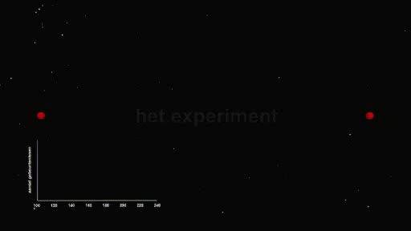
Alle mogelijke materie ontstaat
Notes:
Een bekende natuurwet zegt dat in een botsing alle soorten deeltjes die geproduceerd kunnen worden ook daadwerkelijk geproduceerd worden.

Slide 21

De Elementaire Deeltjes
Generatie:
I
II
III
Lading
u
c
t
+2/3 e
quarks
(1976)
(1995)
d
s
b
-1/3 e
(1947)
(1978)
e
μ
τ
-1 e
leptons
(1895)
(1936)
(1973)
ν_{e}
ν_{μ}
ν_{τ}
0 e
(1956)
(1963)
(2000)
Materie
Notes:
We hebben na jaren geleerd dat er nog meer bouwstenen zijn dan het up en down quark. Allereerst is er het neutrino dat in de zon geproduceerd wordt en ook in kerncentrales. Het electron en het neutrino noemen we samen leptons. Maar daarnaast komen er nog kopieen voor van de bekende deeltjes. Het muon is het zwaardere broer van het electron, maar er zijn ook nog de zogenaamde “C” en “S” quarks: dit staat voor Charm en Strange. We spreken van een tweede generatie. De jaartallen geven aan wanneer de deeltjes ontdekt zijn. We hebben ook een 3e generatie ontdekt en we weten vanaf 1990 dat er niet meer generaties zijn. Er zijn er 3 in totaal. Ook de lading van de deeltjes is aangegeven. Rechts ziet U weer een voorbeeld van een weergave van een gebeurtenis uit een experiment uit de 90-er jaren van de vorige eeuw.

Slide 22
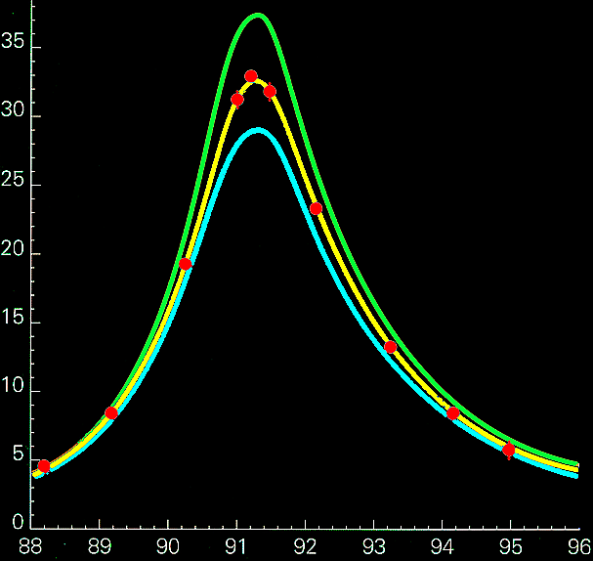
CERN 1993: Er zijn precies 3 generaties!
Generatie:
I
II
III
Lading
LEP
u
c
t
+2/3 e
quarks
(1976)
(1995)
4 neutrino’s
d
s
b
-1/3 e
Het aantal gebeurtenissen
3 neutrino’s
(1947)
(1978)
2 neutrino’s
e
μ
τ
-1 e
leptons
(1895)
(1936)
(1973)
ν_{e}
ν_{μ}
ν_{τ}
0 e
(1956)
(1963)
(2000)
metingen
Materie
Botsingsenergie (GeV)

Slide 23
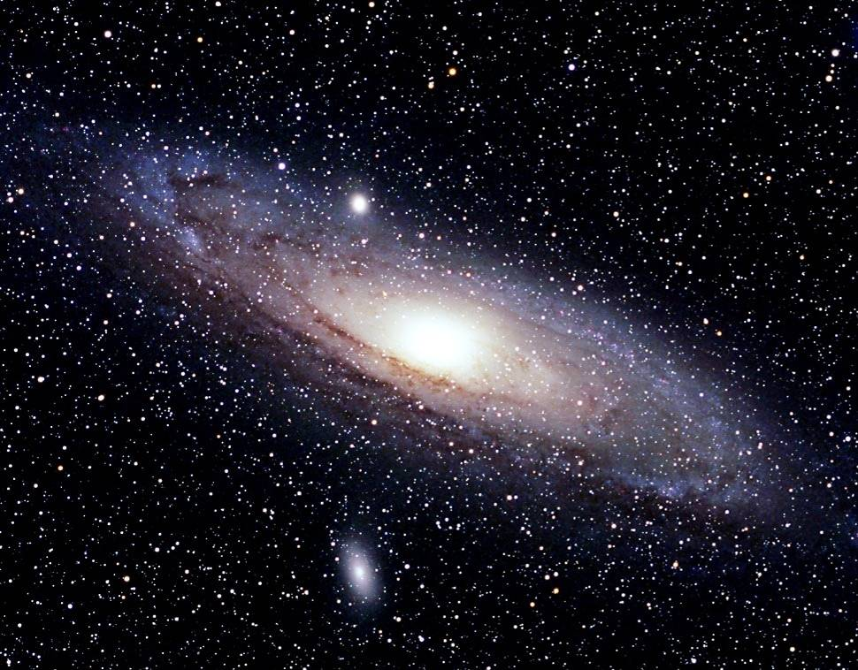
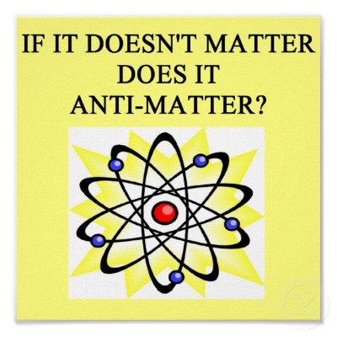
Is dit alles wat er is?
Generatie:
I
II
III
Lading
u
c
t
+2/3 e
quarks
~3
1200
176300
d
s
b
-1/3 e
~7
120
4300
e
μ
τ
-1 e
leptons
0.511
106
1777
ν_{e}
ν_{μ}
ν_{τ}
0 e
~0
~0
~0
Materie
1 MeV = 1.8 x 10 ⁻³⁰ ⁻kg
Notes:
De vraag is nu of dit alles is wat er in het heelal voorkomt.

Slide 24
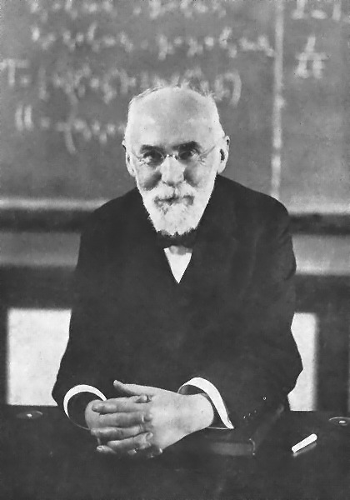

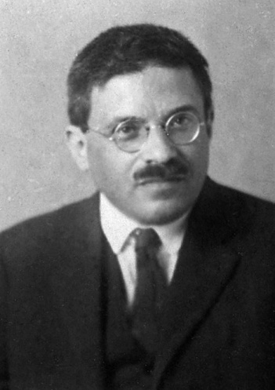
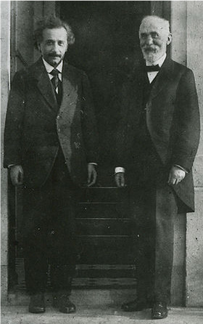
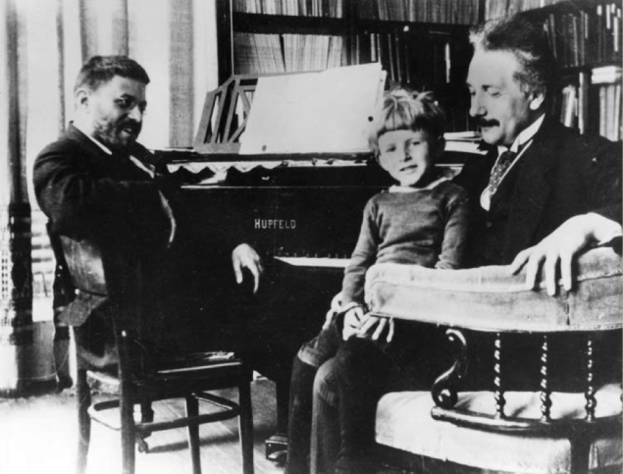
Antimaterie
Hendrik Lorentz
1853 – 1928
Albert Einstein
1879 – 1955
Paul Ehrenfest
1880 – 1933
Paul Dirac
Notes:
Hendrik Antoon Lorentz had een leerstoel in Leiden. Einstein

Slide 25
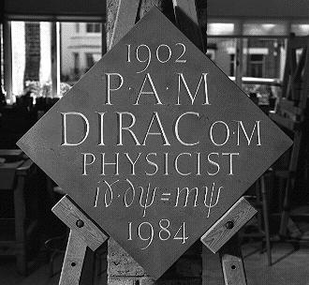
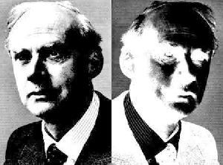

Fysica van elementaire deeltjes
Revoluties begin vorige eeuw:
  Relativiteitstheorie
  Quantum Mechanica
Paul Dirac: relativistische
quantum theorie!
(Westminster abbey)
Voorspelling Dirac 1928:
Voor elk materie deeltje
bestaat een antimaterie
deeltje!
Dirac
AntiDirac
Notes:
We gaan terug naar elem deeltjes. De briljante theoretische natuurkundige Paul Dirac heeft in het begin van de vorige eeuw de relativiteits theorie van Einstein en de quantum mechanica gekombineed in een theorie. Het bijzondere was dat hij daarbij voorspelde dat er voor alk materie deeltje ook een anti materie deeltje zou moeten bestaan. Zijn beroemde formule staat op zijn graf in Westminster abbey in London.

Slide 26
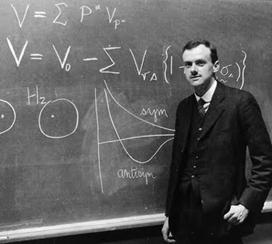
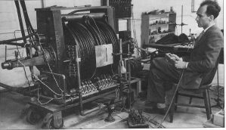
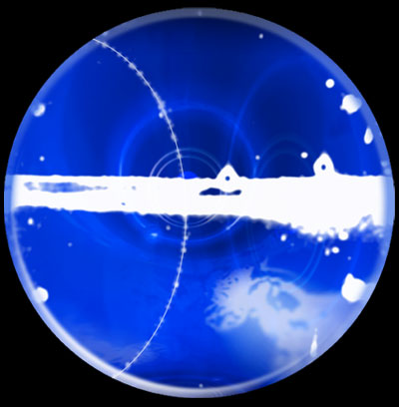
1928: Dirac voorspelt anti-deeltjes
1932: Anderson ontdekt anti-elektron
Anderson zag een elektron met “verkeerde” lading: e⁺
Registratie in een nevelvat
Notes:
Hoewel de theorie van Dirac eerst erg skeptisch ontvangen werd, niemand geloofde in de anti materie, veranderde dit toen meneer Anderson in 1932 het anti deeltje van het electron ontdekte. U ziet hier een van de eerste opnames van een zogenaamd nevelvat waarmee je passerende deeltjes zichtbaar kunt maken, een vergelijkbare techniek die U ook in de Nikhef hal kunt zien.

Slide 27
De elementaire deeltjes
Generatie:
I
II
III
Lading
u
c
t
+2/3 e
quarks
d
s
b
-1/3 e
e
μ
τ
-1 e
leptons
ν_{e}
ν_{μ}
ν_{τ}
0 e
Materie

Slide 28
De elementaire deeltjes
Generatie:
I
II
III
Lading
Lading
I
II
III
u
c
t
+2/3 e
-2/3 e
u
c
t
quarks
d
s
b
-1/3 e
+1/3 e
d
s
b
e
μ
τ
-1 e
+1 e
e
μ
τ
leptons
ν_{e}
ν_{μ}
ν_{τ}
0 e
ν_{e}
ν_{μ}
ν_{τ}
0 e
Materie
Anti-materie
Notes:
De antimaterie deeltjes hebben tegengestelde electrische lading aan de materie deeltjes maar zijn verder volledig identiek. Gelijke massa!

Slide 29
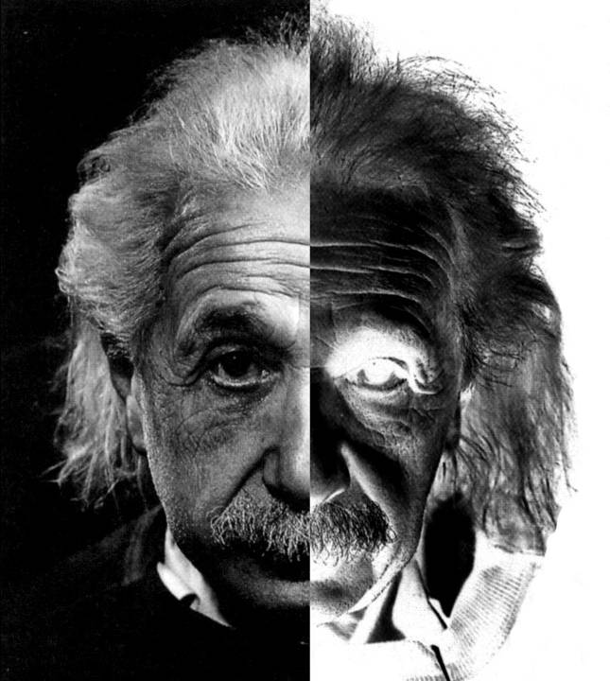
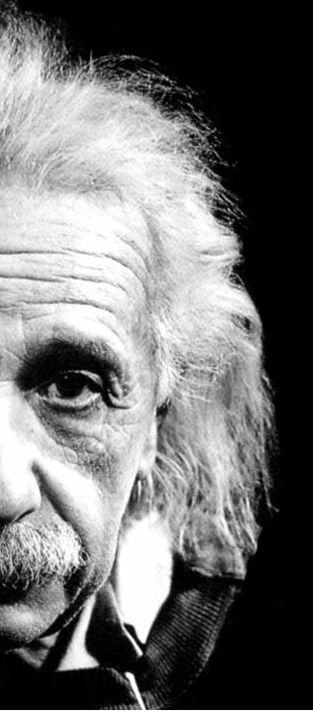
materie
anti-materie
positron
anti
elektron
elektron
e
e
anti
quarks
quarks
u
u
up
anti
up
d
d
anti
down
down

Slide 30

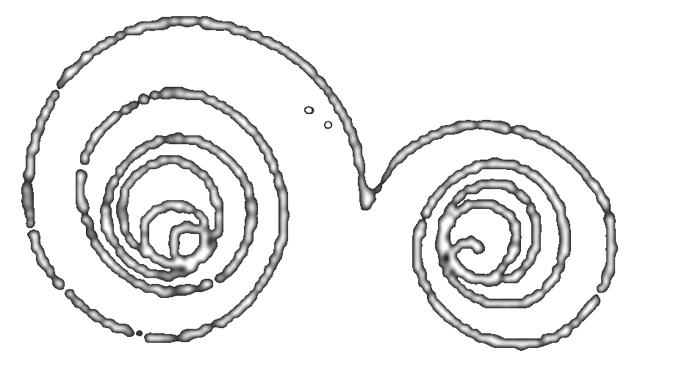
Creatie: γ → e⁺e⁻
→
e⁺
e⁻
maakt via E=mc²
deeltje + antideeltje
e⁺
e⁻
pure energie, dus licht (γ)

Slide 31
Annihilatie: e⁺e⁻ → γ
→
e⁺
e⁻
Deeltje + antideeltje
maakt γ’s via E=mc²
e⁺
e⁻

Slide 32


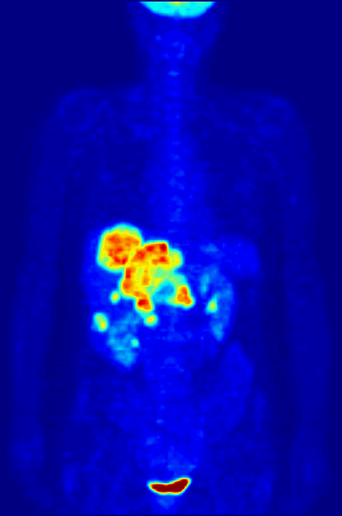
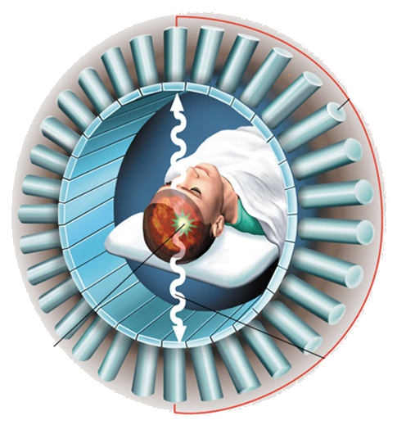
Positron EmissionTomograph

Slide 33
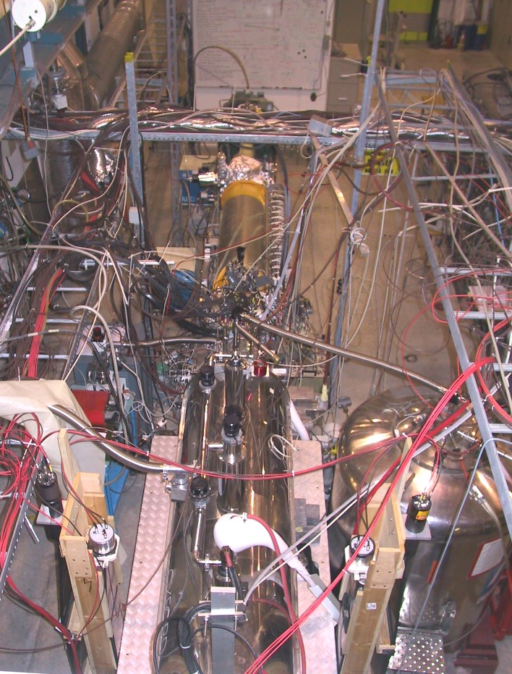
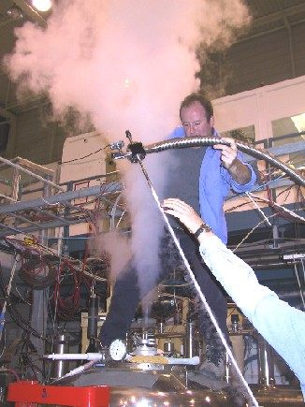
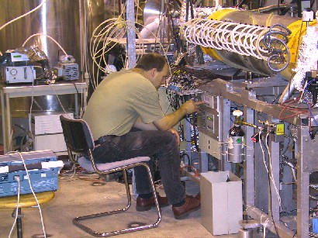




Het ATHENA experiment op CERN
Antimaterie bestaat echt!
Notes:
Hier ziet U een impressie hoe een dergelijk experiment in CERN daadwerkelijk plaatsvind… (misschien niet geheel volgens de huidige arbo richtlijnen voor werkomstandigheden). Bij het analyseren van de meetresultaten is er veel discussie voordat men zich realiseerde dat anti-materie daadwerkelijk geproduceerd werd. Uiteindelijk leidt dit ook bij de wetenschappers meestal tot een feestje! Wetenschappers lijken soms net mensen!
p+ p- → pi+pi-pi+pi- (geel) en e+e- →gamma gamma (rood)

Slide 34

Symmetry tussen
Materie en Antimaterie
Willem de Sitter
1872 - 1934
Antimaterie
en de Oerknal
Notes:
Willem de Sitter: cosmologie Leiden. De Sitter ruimte: oplossing van Einstein vergelijking met positive cosmologische constante (“dark energy”). Schreef in 1932 een paper samen met Einstein waarin gerefereeerd wordt aan materie die geen straling uitzendt, nu “dark matter”

Slide 35

De Zwakke Wisselwerking is Linkshandig
Pariteit: Rechtshandig vs Linkshandig

Slide 36



De Zwakke Wisselwerking is Linkshandig
Pariteit: Rechtshandig vs Linkshandig
Het Experiment van Mme Wu
  Radioactief verval: n→p e ν is puur linkshandig
W. Pauli: “The Lord is a weak left hander”

Slide 37
Schending van Pariteit
Voor 1956 waren natuurkundigen overtuigd dat de natuurwetten links-rechts symmetrisch zouden moeten zijn. Vreemd?
Een “gedanken” experiment: twee perfecte spiegelsymmetrische auto’s:
Gas pedaal
Gas pedaal
driver
driver
“L” en “R” zijn volledig symmetrisch,
Elke schroef, moer, molekuul, etc.
De werking van de motor is onbekend.
“L”
“R”
Persoon “L” stapt in, start, ….. 60 km/h
Persoon “R” stapt in, start, ….. Wat gebeurd er?
Wat gebeurt er als de starter ontsteekt m.b.v. een radioactief verval?
Notes:
In everyday world left and right are clearly different. People are not symmetric: e.g. our hearts are on the left side.
These differences are attributed either to accidental or initial conditions, but not related to fnudamental physics laws.
Parity violation was first suggested theoretically by Lee and Yang in 1956 in connection with the theta-tau puzzle.
Parity violation was discovered experimentally in 1957 in beta decay by Wu et al and in pi and mu decays: Garwin et al and Telegdi et al.

Slide 38




Antimaterie: herstel van de symmetrie?
Charge-Parity Symmetrie = Materie vs Antimaterie symmetrie

Slide 39

Antimaterie

Slide 40
Een wereld van materie
en…
atoom
quarks
elektron
neutron
proton
Nucleus
Notes:
Dus we hebben gezien dat de wereld opgebouwd is uit electronen en quarks..maar…

Slide 41
… een wereld van antimaterie?
Identiek !
anti-plant
anti-atoom
anti-quarks
anti-elektron
anti-neutron
anti-proton
anti-nucleus
Notes:
…. Op dezelfde manier kunnen er met anti-quarks en anti-electronen ook anti-atomen gemaakt worden (dit gebeurde in het Athena experiment op CERN). Met deze anti-atomen kunnen in principe ook anti-molekulen gemaakt worden en uiteindelijk ook bv een anti-plant. Op een dergelijke manier kan er een hele anti-wereld bestaan.

Slide 42

Is er antimaterie in de natuur?
Komt het voor op Aarde?
Nee, we zouden het onmiddellijk zien:
  “Annihilatie”
e
e
+
-

Slide 43


Is er antimaterie in kosmische straling?
  Het AMS experiment
Het antwoord:
Nee!
Notes:
In March 2013 Sam Ting reported 400 000 positrons by AMS with a positron over electron ratio increasing between 10 GeV and 250 GeV, consistent with dark matter annihilation.

Slide 44

Zijn er antimaterie sterrenstelsels?
Nee!
e
e
(materie + anti-materie = Intense gamma stralen)
+
-
Notes:
.

Slide 45

Terug naar de Oerknal
Veronderstelling: Er ontstaat materie en antimaterie!
Notes:
.

Slide 46
Het vroege hete heelal
Tijd=0.00000000001 seconde
Stel:
materie:
1000000001
(E=mc²)
antimaterie:
1000000000
licht
Dus: “ietsiepietsie” meer materie deeltjes
dan antimaterie deeltjes

Slide 47
Het afgekoelde heelal
Tijd ~1 seconde
materie
antimaterie
licht
Na afkoelen
heffen en
elkaar op
Er blijft over: veel licht en een beetje materie
Verhouding : 100000000 : 1
Ons huidige heelal….

Slide 48



Kosmische achtergrond straling
1964: Penzias en Wilson
ontdekken: “achtergrond licht”
(fotonen)
Restant van de oerknal
Een temperatuur kaart …
van het heelal
-270⁰ C
Voor elk materie deeltje
zijn er miljard fotonen
2.7248K
2.7252K
Notes:
Penzias en Wilson zochten naar zwakke radiosignalen in de interstellaire ruimte. (Doel communicatie satellieten) Echter ze zien heel sterk signaal: achtergrond licht van big bang! (Geen ruis door duivenstront!) Dit is infrarood licht dat niet zichtbaar is voor het blote oog. Te vergelijken met de straling van een magnetron. U ziet hier de schotelantenne waarmee de signalen ontdekt zijn: 1 mm. Een van de belangrijkste kosmologische ontdekkingen. Het is een soort van temperatuur straling. Ter vergelijking met een temperatuurkaart van de aarde is er recentelijk een temperatuurkaart gemaakt van deze straling. Nobelprijs 1978. Mather en Smoot hebben de nobelprijs 2006 Cobe satelliet. Hoekverdeling. Het verbazingwekkende is nu dat er een miljard maal zoveel lichtdeeltjes (fotonen) in het heelal voorkomen dan dat er materie deeltjes zijn. De vraag is waar deze straling vandaan komt.

Slide 49
Het heelal zoals we het nu zien
Waargenomen
Nagloeilicht:
“veel”
(1000000000)
+
Resterende
materie:
“weinig”
( 1 )
Notes:
Het waargenomen nagloeilicht van Penzias en Wilson (heel veel fotonen) en de resterende materie vormen alle sterrenstelsels.

Slide 50


Deeltjes verval vs Antideeltjes verval
1964: De natuur is niet symmetrisch!
  Kaon verval: K→e π ν voor deeltjes en anti-deeltjes:
A_{T} = Asymmetry
Het verschil (deeltjes – antideeltjes) is niet nul:
  Een klein verschil tussen materie en antimaterie gedrag: “epsilon” ~1%

Slide 51
Escher’s impressie over het verschil tussen materie en antimaterie
materie
kleur anti-kleur
antimaterie
links rechts
Notes:
Tot slot wil ik eindigen met dezelfde transparant als waarmee ik begon: een impressie van Escher. Als U linksboven de kleuren zwart en wit verwisseld krijgt U het beeld linksonder. Als U dan dit beeld spiegelt door linke en rechts te verwisselen krijgt U het zelfde beeld weer terug.
Dit kunt U beschouwen als de anti-versie van linksboven. Maar als U nu goed kijkt ziet U dat ze niet helemaal identiek zijn. Blauw: bootje ontbreekt
In Groen staart omhoog/omlaag. De symmetrie is gebroken! Het feit dat een wereld van matere en een wereld van antimaterie er anders zouden uitzien is essentieel voor het onderzoek voor de eerste miljardste seconde in het heelal.

Slide 52
Deel II

Slide 53


Het Standaardmodel
Pieter Zeeman
1865 – 1943
Deeltjes, Krachten en
het Higgs Boson
Notes:
Pieter Zeeman, natuurkundige die de nobel prijs deelde met Hendrik Lorentz in1902 voor het Zeeman effect: splitsing van spectraal lijnen in aanwezigheid magneetveld. (MRI techniek). PhD Thesis in Leiden, daarna professor in A’dam in het Van der Waals instituut.

Slide 54





De vier fundamentele natuurkrachten
Zwaartekracht:
Sterke kernkracht:
Werkt op alle deeltjes
met massa
Werkt op alle quarks
Elektromagnetisme:
Zwakke kernkracht:
Werkt op alle elektrisch
geladen deeltjes
Werkt op alle deeltjes

Slide 55





Universe cools down
?
?
LHC
?
Big Bang
√
0 s
today:
10⁻⁴³ s
10⁻³⁵ s
10⁻¹² s
14 billion years
after the Big Bang

Slide 56

Kracht = deeltjes uitwisseling!!
1) Electromagnetisme: Foton γ 2) Sterke kernkracht: gluon
3) Zwakke kernkracht: W⁺, W⁻, Z⁰ 4) Zwaartekracht: graviton ??

Slide 57



Feynman diagram van elektromagnetische kracht
  Geladen deeltjes wisselen een foton uit
Pijltjes??
Notes:
Pijltjes verkeerd om!

Slide 58

Het Standaard Model

Slide 59
De Theorie: het Standaard Model

Slide 60

Het Standaard Model

Slide 61


Quantum Velden Theorie
Deeltjes en Krachten zijn “velden” denk aan quantum golffuncties: ψ(x,t)
De fundamentele grootheid is de Lagrangiaan
(Klassieke mechanica: Bewegingsvergelijkingen volgen)
Lagrange
1736 - 1813
Hamilton
1805 - 1865
L = T - V
T = Kinetische energie
V = Potentiele energie
Standaardmodel van Quantum Velden Theorie (Recept voor experts):
Schrijf de Lagrangiaan voor alle bestaande deeltjes en krachten
(Elektromagnetisme + Zwakke kracht + Sterke kracht, vergeet Zwaartekracht)
Eis dat de Lagrangiaan een aantal wiskundige symmetrieën heeft.
De rest volgt vanzelf: het gedrag van alle deeltjes en hun interacties!

Slide 62


Het Standaard Model
Maxwell

Slide 63


LagrangianL
Het Standaard Model
Maxwell
Dirac

Slide 64


Het Standaard Model
Maxwell
Dirac
Higgs

Slide 65
Het Standaard Model
Kracht-velden
Koppeling van kracht
aan materie-deeltjes
Koppeling van Higgs
aan materie-deeltjes
Higgs veld

Slide 66




Standaard
Model
Sheldon Glashow
Abdus Salam
Steven Weinberg

Slide 67
Het Standaard Model
Kracht-velden
Koppeling van kracht
aan materie-deeltjes
Koppeling van Higgs
aan materie-deeltjes
Higgs veld

Slide 68
July 4, 2012
Higgs dependence day July 4th

Slide 69


Higgs Veld en Deeltje
Higgs veld is uniform, moeilijk waar te nemen.
Higgs-boson deeltje is “golf” van het veld.
Massa ontstaat door interactie van materie deeltjes met het Higgs veld.

Slide 70
Het Standaard Model

Slide 71


Het Standaard Model
Higgs deeltje
een “veld-kwantum”
Higgs veld
Vergelijk:
  Een foton is een kwantum elektromagnetisch veld
  Watergolf
Is “H” het deeltje dat geproduceerd is in de LHC?

Slide 72

Het Vacuum

Slide 73




Een Analogie: het Magnetisch Veld
Notes:
De noordpool van de aarde is in feite een magnetische zuidpool.

Slide 74
Het Higgs mechanisme:
massa is de weerstand van het deeltje in het Higgs veld ϕ.
Het Higgs veld “plakt” als het ware aan het deeltje.
Vergelijk: “lopen door een zwembad”.

Slide 75
Het Higgs deeltje H:
een rumoer gaat als een golf door het veld
Het alom aanwezige Higgs veld geeft massa aan alle deeltjes en aan zichzelf

Slide 76
Het Standaard Model
Kracht-velden
Koppeling van kracht
aan materie-deeltjes
Koppeling van Higgs
aan materie-deeltjes
Higgs veld

Slide 77

De Oorsprong van Massa
Generatie:
I
II
III
Lading
u
c
t
+2/3 e
quarks
~3
1200
176300
d
s
b
-1/3 e
~7
120
4300
e
μ
τ
-1 e
leptons
0.511
106
1777
ν_{e}
ν_{μ}
ν_{τ}
0 e
~0
~0
~0
Materie
1 MeV = 1.8 x 10 ⁻³⁰ ⁻kg

Slide 78



Materie vs Antimaterie
Makoto Kobayashi
Toshihide Maskawa
Nobelprijs 2008
1972: Met 3 generaties deeltjes is er verschil in krachten tussen materie en anti-materie.
  Dit wordt veroorzaakt door het Higgs veld!

Slide 79
CERN 1993: Er zijn precies 3 generaties!
Generatie:
I
II
III
Lading
LEP
u
c
t
+2/3 e
quarks
(1976)
(1995)
4 neutrino’s
d
s
b
-1/3 e
Het aantal gebeurtenissen
3 neutrino’s
(1947)
(1978)
2 neutrino’s
e
μ
τ
-1 e
leptons
(1895)
(1936)
(1973)
ν_{e}
ν_{μ}
ν_{τ}
0 e
(1956)
(1963)
(2000)
metingen
Materie
Botsingsenergie (GeV)

Slide 80

De Large
Hadron Collider
Kamerlingh Onnes
1853 – 1926
De Ontdekking van
het Higgs Deeltje
Notes:
Heike Kamerlingh Onnes, Prog in Leiden. Laboratorium met cryogene koeling tot vlak boven absolute nulpunt (Kamerlingh Onnes lab). Vloeibare helium, leidde tot ontdekking supergeleiding 1911.

Slide 81


Slide 82
CERN: ondergronds

Slide 83

De LHC versneller

Slide 84

CERN: De LHC
Tunnel van 27 km, 100 meter diep
Notes:
Schematisch overzicht van de LHC versneller van 27 km lengte , 100 m diep onder de grond. In deze tunnel zijn in het verleden al experimenten gedaan (de LEP versneller) en hier is momenteel de LHC in bedrijf. Op vier plekken worden deeltjes met elkaar in botsing gebracht. De experimenten Atlas, CMS, LHCb en Alice.

Slide 85

Het Atlas Experiment
Notes:
De versneller loopt 100m diep onder het landschap van Zwitserland en Frankrijk, precies op de grens. In ondergrondse hallen zijn grote detector experimenten geinstalleerd waarin de deeltjes botsen. Hier het voorbeeld van Atlas.

Slide 86

Het Atlas Experiment Schematisch

Slide 87

Het Atlas Experiment
Het grootste fototoestel op aarde: 45 m x 25 m, 2500 fysici

Slide 88

Het Atlas Experiment
Het grootste fototoestel op aarde: 45 m x 25 m, 2500 fysici
80 MegaPixel camera 40.000.000 foto’s per seconde

Slide 89

Het Atlas Experiment in aanbouw

Slide 90

De Atlas muonen detector

Slide 91

Atlas: zijaanzicht

Slide 92

Peter Higgs
bezoekt ATLAS

Slide 93

Atlas: vooraanzicht

Slide 94




20 November 2009
Notes:
Jos Engelen: Wetenschappelijk directeur CERN. Jos->Nijmegen student.

Slide 95

Botsingen van Deeltjes

Slide 96
Alle mogelijke deeltjes ontstaan
Notes:
Een bekende natuurwet zegt dat in een botsing alle soorten deeltjes die geproduceerd kunnen worden ook daadwerkelijk geproduceerd worden.

Slide 97

Higgs→ZZ→μμμμ?
μ
μ
μ
μ
Atlas event

Slide 98


Slide 99

Higgs→γγ?
Atlas:
CMS:

Slide 100

Higgs→ZZ→μμμμ?
Atlas:
CMS:

Slide 101


Slide 102


CERN Auditorium
4 juli 2012

Slide 103

Nobel prize in Physics 2013
Francois Englert
Peter Higgs

Slide 104

Dus…

Slide 105

Het “God Deeltje”?
Leon Lederman’s boek:
“The God Particle: If the universe Is the Answer, What Is the Question?”
(De uitgever verbood de titel “The goddamn particle:…”)

Slide 106


Slide 107

Het Antimaterie onderzoek met de LHC
Hendrik Casimir
Het LHCb Experiment:
Verval van B-mesonen
Notes:
Hendrik Brugt Gerhard Casimir. Casimir studied physics under Paul Ehrenfest. Went to Copenhagen under Niels Bohr. Professor in Leiden in 1938. To Philips Natlab in 1942 (co-director). 1948: Casimir Effect. Quantum mechanical attraction between conducting plates. Vacuum polarization of virtual particles.

Slide 108
K deeltjes vs B-deeltjes
CP schending ontekt bij K deeltjes (s-quark): “epsilon” ~ 1%
Bekijk de 3e generatie:
  B-mesonen: deeltjes met een b-quark

Slide 109
Het LHCb Experiment

Slide 110





The LHCb Detector
23 sep 2010 19:49:24
Run 79646 Event 143858637
Vergelijk miljoenen materie en antimaterie deeltjes vervallen…
…en zoek naar verschillen tussen materie en antimaterie!
110

Slide 111


Beauty deeltjes: verschil tussen materie en antimaterie
B deeltje vervalt naar
een K⁺ en π⁻ deeltje
anti-B deeltje vervalt naar
een K⁻ en π⁺ deeltje
B⁰ → K⁺ π⁻
B⁰ → K⁻ π⁺
Maar links en rechts niet even snel!
Bij B-mesonen is het een relatief groot verschil!
  Vergelijk met K mesonen: “epsilon” ~ 1%

Slide 112

Beauty deeltjes: verschil tussen materie en antimaterie
B deeltje vervalt naar
een K⁺ en π⁻ deeltje
anti-B deeltje vervalt naar
een K⁻ en π⁺ deeltje
B⁰ → K⁺ π⁻
B⁰ → K⁻ π⁺
De natuurwetten voor materie en antimaterie blijken duidelijk niet 100% spiegel-symmetrisch !

Slide 113
Standaardmodel Voorspelling
Alle mogelijke manifestaties van CP schending zijn
het gevolg van een enkele parameter in het model.
Het Standaard Model kan vooralsnog alle waarnemingen beschrijven …. Op één na…

Slide 114
Het vroege hete heelal
Tijd=0.00000000001 seconde
Stel:
materie:
1000000001
anti-materie:
1000000000
licht
Dus: “ietsiepietsie” meer materie deeltjes
dan anti-materie deeltjes

Slide 115
Het vroege hete heelal
Tijd=0.00000000001 seconde
Stel:
materie:
Het Standaardmodel komt een factor miljard te kort!
1000000001
anti-materie:
1000000000
licht
Dus: “ietsiepietsie” meer materie deeltjes
dan anti-materie deeltjes

Slide 116

Hoe nu verder?
Wat is Donkere Materie?
  Nieuwe deeltjes? Standaardmodel→Supersymmetrie?
  De LHC speurt naar nieuwe deeltjs…
Ligt een antwoord bij leptonen?!
  Misschien ontstond eerst een lepton asymmetrie die omgezet is naar een baryon asymmetrie?
  Urgente vraag: zijn neutrino’s hun eigen antideeltjes (Majorana)?
  De jacht op CP schending bij neutrino’s is open…
Mijn persoonlijke fascinatie:
  Waarom zijn er drie generaties fundamentele deeltjes?

Slide 117


Slide 118


Donkere Materie
Ejnar Hertzsprung
1873 – 1967
Jan Hendrik Oort
1900 – 1992
Supersymmetrische Deeltjes?
Notes:
Ejnar Hertzsprung: Hertzsprung Russel classificatie van sterren. Jan Hendrik Oort, astronoom, in bijzonder radio-astronoom. Eerste aanwijzing voor dark matter (Fritz Zwicky 1930). Dichtheid nabij de zon twee keer zo veel dan verwacht kon worden op basis van sterren en gas. Was professor op Leiden observatorium onder Ejnar Herzsprung. Oort was ontdekker van galactische halo. Hij poneerde dat kometen van een gebied komen: de “Oort cloud”.

Slide 119

Bouwstenen van het universum

Slide 120

Bouwstenen van het universum
waterstof (H)
helium (He)

Slide 121

Deeltjesfysica Astronomie
→ v (km/s)
gemeten
Sterren in galactische spiraalarmen roteren te snel.
Een groot deel alle massa in het heelal is onzichtbare “donkere materie”
100
verwacht
50
5
10
→ R (kpc)

Slide 122


“zwaartekracht lenzen”

Slide 123
Een botsing van galaxies gezien met “zwaartekracht lenzen”
Gewone materie verstrooit en blijft achter
Donkere materie beweegt ongestoord verder

Slide 124

Bouwstenen van het universum
He
H
donkere energie & donkere materie

Slide 125

The Dark Side rules the Universe

Slide 126

Supersymmetry (“Susy”)

Slide 128
Waar staan we vandaag?
Wat zijn de bouwstenen van materie en wat is een kracht?
  Het standaardmodel is de beste verklaring.
Hoe komen materie deeltjes aan massa?
  Het Higgs model is een goede kandidaat.
  Een Higgs-achtige signaal is waargenomen!
Waar is anti-materie gebleven?
  Materie anti-materie verschillen zijn gevonden, nog niet voldoende voor een verklaring.
Wat is donkere materie?
  Onbekend: met de LHC proberen we het te maken. Supersymmetry?

Slide 129
Bedankt voor uw aandacht!

Slide 130

Toepassingen

Slide 131




Elementaire deeltjes fysica: waarom?
Vragen die de mensheid al 2000 jaar bezighouden:
  Wat zijn de bouwstenen van de materie ?
  Welke krachten werken op deze bouwstenen ?
400 v.Chr.
1687
1864
1905
Demokritos
atoom
Newton
krachten
Maxwell
electromagnetisme
Einstein
van alles…
Notes:
Demokritos: Vuur, Aarde, Water en Lucht
Newton: wiskundige beschrijving van krachten in Principia
Maxwell; Wetten van electromagnetisme
Einstein: Relativiteits theorie, fotoelectrisch effect, ….

Slide 132


Wat is het nut van dit onderzoek?
Fundamenteel onderzoek
  Kan leiden tot verrassingen,
    Soms zelfs nuttig…
    Maar per definitie van te voren onbekend
“Oneindig veel toegepast onderzoek aan de kaars zou ons nooit het electrische licht hebben gebracht.”
Notes:
Spelen met gloeidraadjes

Slide 133




Wat is het nut van dit onderzoek?
Fundamenteel onderzoek
  Kan leiden tot verrassingen,
    Soms zelfs nuttig…
    Maar per definitie van te voren onbekend
1947
2009
“Quantum mechanica en begrip van atomen cruciaal voor transitors.”
Notes:
Een ander voorbeeld is de ontwikkeling van de quantum mechanica, die nu een rol speelt in de kleinste transistoren.

Slide 134




Wat is het nut van dit onderzoek?
Fundamenteel onderzoek
  Kan leiden tot verrassingen,
    Soms zelfs nuttig…
    Maar per definitie van te voren onbekend
“Zonder relativiteits-theorie zit de GPS er 10km/dag naast!”
Notes:
En er is het voorbeeld van GPS, waar correcties van de relativiteitstheorie van Einstein worden toegepast.

Slide 135



Wat is het nut van dit onderzoek?
Fundamenteel onderzoek
  Heeft nuttige bij-effecten
    Medische toepassingen
    Internet
    Opleiden van onderzoekers voor de maatschappij (Philips, ASML, etc, etc)
PET scan
www
Notes:
Ook zijn er de, al genoemde, medische toepassingen,en is er op CERN door Tim Berners Lee het WWW uitgevonden.

Slide 136



Wat is het nut van dit onderzoek?
Veel mensen zijn gewoonweg nieuwsgierig
Hoort bij de mens
  wat is het nut van kunst? religie?

Slide 137

Wat is het nut van dit onderzoek?
Duur??
  Totale kosten LHC: 6 miljard
  Kosten voor NL: 50 miljoen / jaar
  Ter vergelijk, zie begroting Ministerie v. OCW:
Cern | 31 miljoen
ESA | 32 miljoen
Genomics | 36 miljoen
Kon. Bibliotheek | 45 miljoen
TNO | 192 miljoen
Stichting AAP | 10 miljoen
Monumentenzorg | 70 miljoen
Film | 20 miljoen
Archeologie | 10 miljoen
(Topsport: 28 miljoen)
Notes:
Stichting AAP: Europese stichting voor opvang uitheemse dieren
TNO: Toegespast Natuurwetenschappelijk Onderzoek.

Slide 138

CERN: de lidstaten

Slide 139
Deeltjes fysica structuur v/d materie
0.01 nm
0.00001 nm
0.000001 nm

Slide 140

Oerknal
deeltjes
fysica
astronomie

Slide 141





Fundering: 3 Kelvin achtergrond
T ≈ 2.725 K
≈ −270.5 ºC
meting
theorie
NRC HANDELSBLAD
Woensdag 12 februari 2003

Slide 142
Creatie: γ → e⁺e⁻
→
e⁺
e⁻
γ creëert via E=mc²
deeltjesantideeltje paar
e⁺
e⁻
pure energie d.w.z. licht (γ)

Slide 143
Annihilatie: e⁺e⁻ → γ
→
e⁺
e⁻
Een deeltje-antideeltje
creëert γ’s via E=mc²
e⁺
e⁻
pure energie d.w.z. licht (γ)

